Slide 1

Vihdin Vesi
Asiakaskysely 2023

Slide 2
AJANKOHTA JA VASTAAJAT
Kyselylinkki lähetettiin 2658 sähköpostiosoitteeseen ja julkaistiin Vihdin Veden nettisivulla
Kysely suomeksi
Vastausaika 1.11.-14.11.2023
Vastauksia 505, joista 10 kpl nettisivun linkin kautta ja 495 sähköpostiin lähetetyn linkin kautta; vastausprosentti 19%.
Vuoden 2021 vertailuaineistossa vastauksia 542
Ei pakollisia kysymyksiä, nimettömät vastaukset
Vastaajia pyydettiin syöttämään postinumero, vastaukset käsitellään nimettöminä
Järjestelmävaihdos Questback ->Webropol ennen raportointia

Slide 3
TIIVISTELMÄ
LAATU Vesijohtoveden laatu – osiossa 2023 veden laatu arvioitiin vielä paremmaksi kuin kyselyssä 2021
Postinumeroalueiden välillä ei eroja
HÄIRIÖTILANTEET Häiriötilanteita oli 2023 kohdannut 11% kyselyyn vastaajista, puolta vähemmän kuin 2021 (21%)
Häiriötilanteista suurin osa ennakolta ilmoitettuja vesikatkoja
Tekstiviestit tavoittivat 43% vastaajista, vuonna 2021 49%
MITTAROINTI JA LASKUTUS Hinnoitteluun tyytymättömiä jopa hieman vähemmän kuin 2021
2023: 25% tyytymättömiä, 2021: 27% tyytymättömiä
ASIAKASPALVELU Tyytyväisyys erinomaista, kautta linjan vähintään vuoden 2021 tasoa
Erityisesti asiakaspalvelua kiitetään vapaissa palautteissa
Niiden osuus, joiden mielestä on hyvä, että palvelu siirtyy entistä enemmän verkkoon, on laskusuunnassa
KOKONAISTYYTYVÄISYYS huikealla tasolla, NPS = 65 (2021: 67)

Slide 4
LAATU Vesijohtoveden laatu - miten usein väitteet vastaavat kokemustasi?

Slide 5
LAATU Vesijohtoveden laatu - miten usein väitteet vastaavat kokemustasi?

Slide 6
LAATU Vesijohtoveden laatu - miten usein väitteet vastaavat kokemustasi?

Slide 7
LAATU Vesijohtoveden laatu - miten usein väitteet vastaavat kokemustasi?

Slide 8
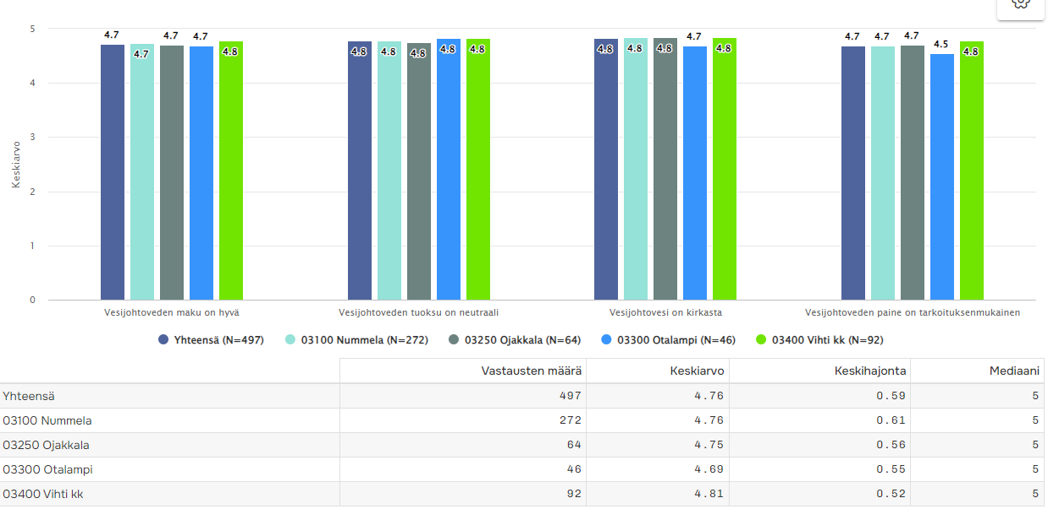
LAATU Postinumeroalueiden välillä ei ole eroja veden laadussa

Slide 9
HÄIRIÖTILANTEET
Onko vedenkäyttöpaikassasi tai sen läheisyydessä ollut jokin häiriö veden toimituksessa tai viemäröinnin toiminnassa viimeksi kuluneen vuoden aikana?

Slide 10
Jos, niin mikä?

Slide 11
HÄIRIÖTILANTEET
Mitä kautta sait tiedon häiriötilanteesta?
(% vastaajista/vaihtoehto; useamman vaihtoehdon valinta oli mahdollista kyselyssä)

Slide 12
HÄIRIÖTILANTEET
Miten vesihuoltolaitos onnistui häiriötilanteen hoitamisessa?

Slide 13
HÄIRIÖTILANTEET
Miten vesihuoltolaitos onnistui häiriötilanteen hoitamisessa?

Slide 14
HÄIRIÖTILANTEET
Miten vesihuoltolaitos onnistui häiriötilanteen hoitamisessa?

Slide 15
MITTAROINTI JA LASKUTUS

Slide 16

MITTAROINTI JA LASKUTUS

Slide 17

MITTAROINTI JA LASKUTUS

Slide 18
MITTAROINTI JA LASKUTUS

Slide 19
ASIAKASPALVELU
Oletko viimeksi kuluneen vuoden aikana asioinut Vihdin Veden kanssa joissain seuraavista asioista?
Noin joka 4. vastaaja on asioinut asiakaspalvelussa
 | 2023 |  | 2021
 | n | Prosentti | n | Prosentti
Kysely tai tiedustelu asiakaspalveluun | 64 | 14,3% | 60 | 12,4%
Liitoskohtalausunnon tilaus | 3 | 0,7% | 7 | 1,4%
Työtilaus (liitos, saneeraus, mittarin vaihto ym) | 37 | 8,2% | 20 | 4,1%
Liittymäsopimuksen tekeminen | 8 | 1,8% | 19 | 3,9%
Liittymäsopimuksen siirto uudelle omistajalle | 5 | 1,1% | 22 | 4,6%
Ei mikään | 349 | 77,7% | 389 | 80,5%
Muu asia | 0 | 0,0% | 0 | 0,0%
Yhteensä | 466 |  | 517

Slide 20
ASIAKASPALVELU
Arvioi kokemaasi asiakaspalvelua - missä määrän olet samaa tai eri mieltä seuraavista väitteistä?

Slide 21
ASIAKASPALVELU

Slide 22
ASIAKASPALVELU

Slide 23
ASIAKASPALVELU

Slide 24
ASIAKASPALVELU

Slide 25
ASIAKASPALVELU

Slide 26
ASIAKASPALVELU

Slide 27
KOKONAISTYYTYVÄISYYS Kokonaistyytyväisyys NPS=65 (2021:67). Huikea taso, kaksi kolmesta vastaajasta antaa Vihdin Vedelle arvosanan 9 tai 10. Asteikolla 0-10, kuinka tyytyväinen olet paikkakuntasi vesi- ja jätevesihuollon toimintaan kokonaisuutena? (Arvostelijat: 0-6 , Passiiviset 7-8, Suosittelijat 9-10)

Slide 28

AVOIN PALAUTE – Kriittisten (0-6 vastanneet) sanapilvi (13 vast) Mitkä ovat kiireellisimmät kehityskohteet Vihdin Veden toiminnassa?

Slide 29
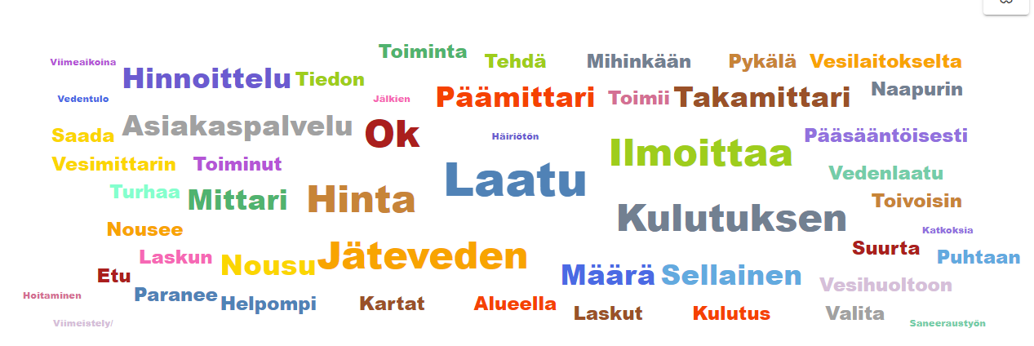
AVOIN PALAUTE – Neutraalien (7-8 vastanneet) sanapilvi (53 vast)
Mihin asioihin Vihdin vesihuollossa olet tyytyväinen? Mitkä ovat mielestäsi tärkeimmät kehityskohteet ?

Slide 30
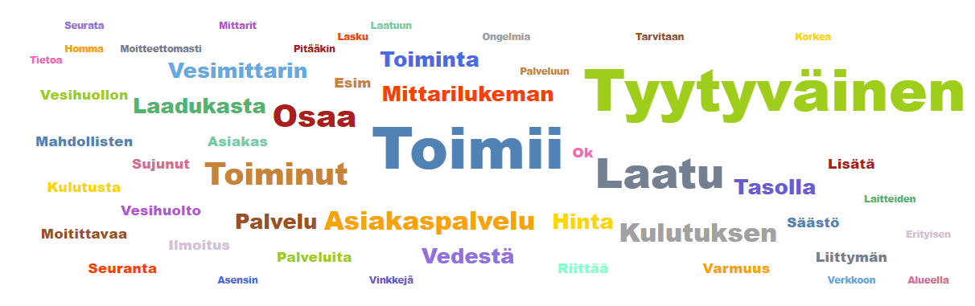
AVOIN PALAUTE – Suosittelijoiden (9-10 vastanneet) sanapilvi (127 vast)
Mihin asioihin Vihdin vesihuollossa olet erityisen tyytyväinen? Mitä uusia palveluita tai toimintatapoja vesihuollon tulisi tarjota?

Slide 31
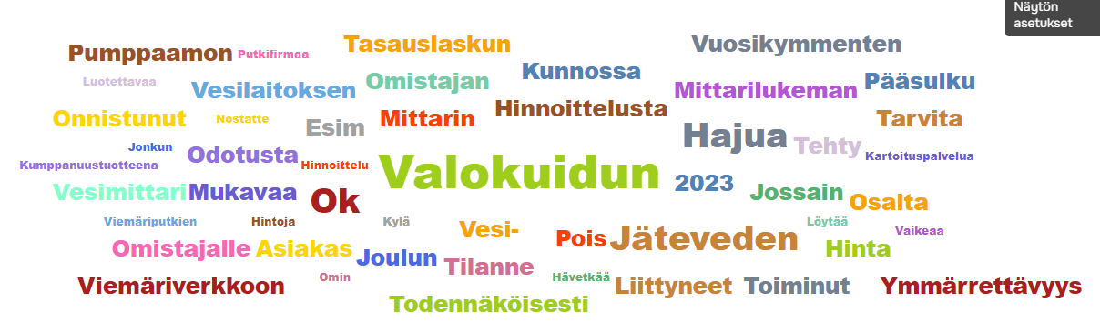
AVOIN PALAUTE –Jäikö jotain kysymättä tai sanomatta? Voit vielä antaa vapaamuotoista palautetta (73 vast).

